Slide 1
Природні пам'ятники України

Slide 2
Пам'ятка природи — природоохоронна територія, на якій розташований окремий унікальний природний об'єкт, який охороняється

Slide 3
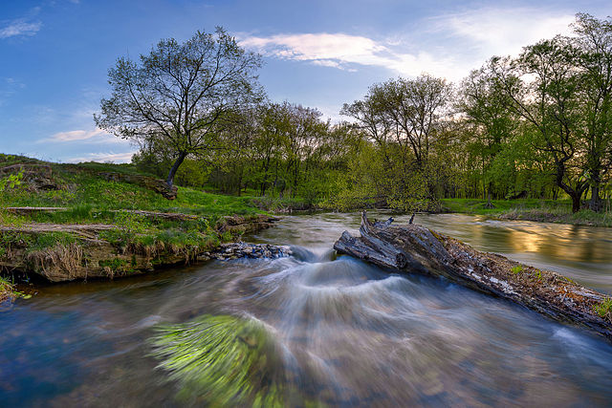
Регіональний ландшафтний парк «Зуївський»
Парк «Зуївський» — регіональний ландшафтний парк на Донеччині, Україна.
До складу регіонального ландшафтного парку (РЛП) увійшли природні території, що відзначаються особливою привабливістю, науковою та природоохоронною цінністю.
Це лісове урочище «Липове», балка біля сіл Ведмеже, Зуйгора, долини річок Кринка та Ольхова, відслонення скельних гірських порід, степові ділянки і лісові масиви Макіївського лісництва.

Slide 4
Туне́ль Коха́ння
Туне́ль Коха́ння — пам'ятка природи місцевого значення. Розташована біля селища Клевань, що у Рівненському районі Рівненської області.
Являє собою ботанічний феномен — зелений тунель у лісовому масиві, утворений заростями дерев, кущів, які сплелися між собою, та утворили дивовижний щільний тунель точної арочної форми.

Slide 5
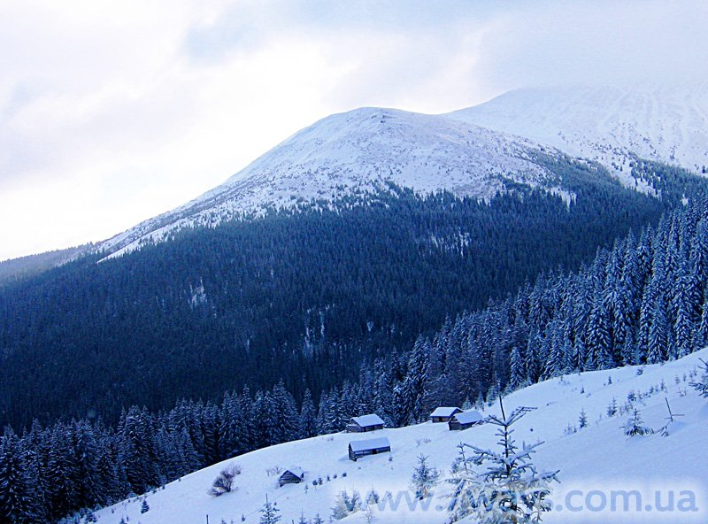
Гове́рла
Природные памятники
Гове́рла— найвища вершина Українських Карпат і найвища точка України, висота 2061 м. Назва походить з румунської — «важкопрохідне підняття»[1]. Розташована у гірському масиві Чорногора, на межі Надвірнянського району Івано-Франківської області та Рахівського району Закарпатської області.

Slide 6
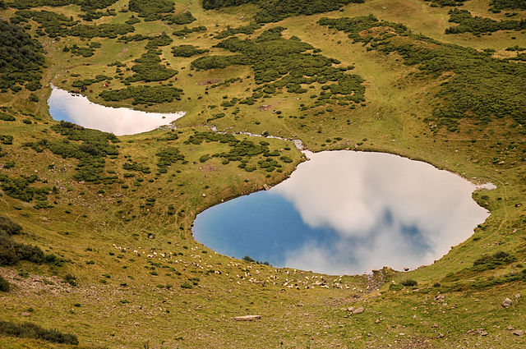
Ворожеска (озеро)
Природные памятники
Вороже́ська (інші назви — Ворожеска, Трито́н) — високогірне озеро в Українських Карпатах, в межах Рахівського району Закарпатської області.
Озеро льодовикового походження. Лежить на висоті 1460 м над р. м., в одному з льодовикових карів, на північних схилах масиву Свидівець.

Slide 7
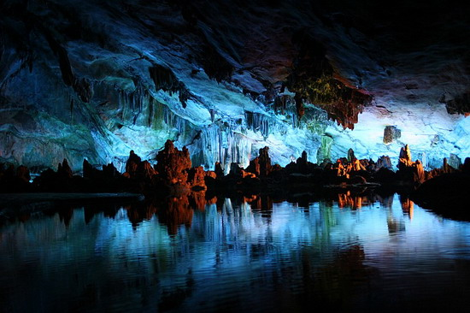
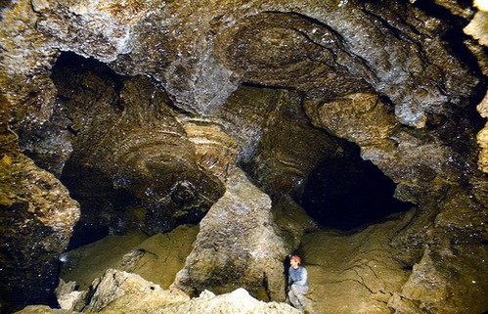
Печера Оптимістична(Тернопільщина)
.
Печера Оптимістична утворилася внаслідок розчинення підземними водами гіпсів неогенового віку (14 млн. р).Вона являє собою складний за своєю будовою горизонтальний площинний лабіринт гротів, ходів і галерей різної форми і розміру, закладений у 20 – метровому пласті темно-бурого (у верхній частині) і жовтувато-сірого (у нижній частині) гіпсу.

Slide 8
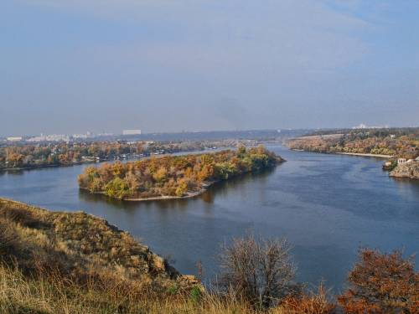
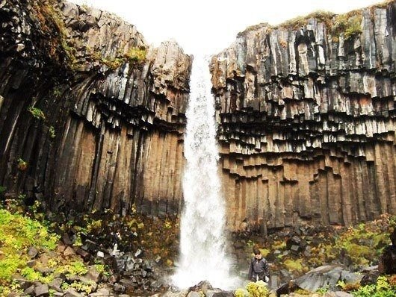
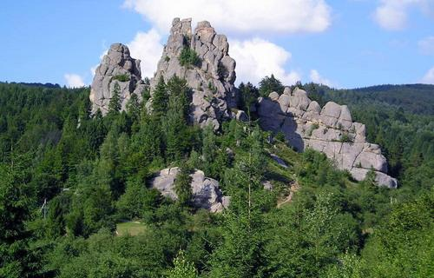
Хортиця
Базальтові стовпи
Урицькі скелі

Slide 9
Гречана
Юлія
6-А
ДЯКУЮ ЗА УВАГУ !!!

